Slide 1
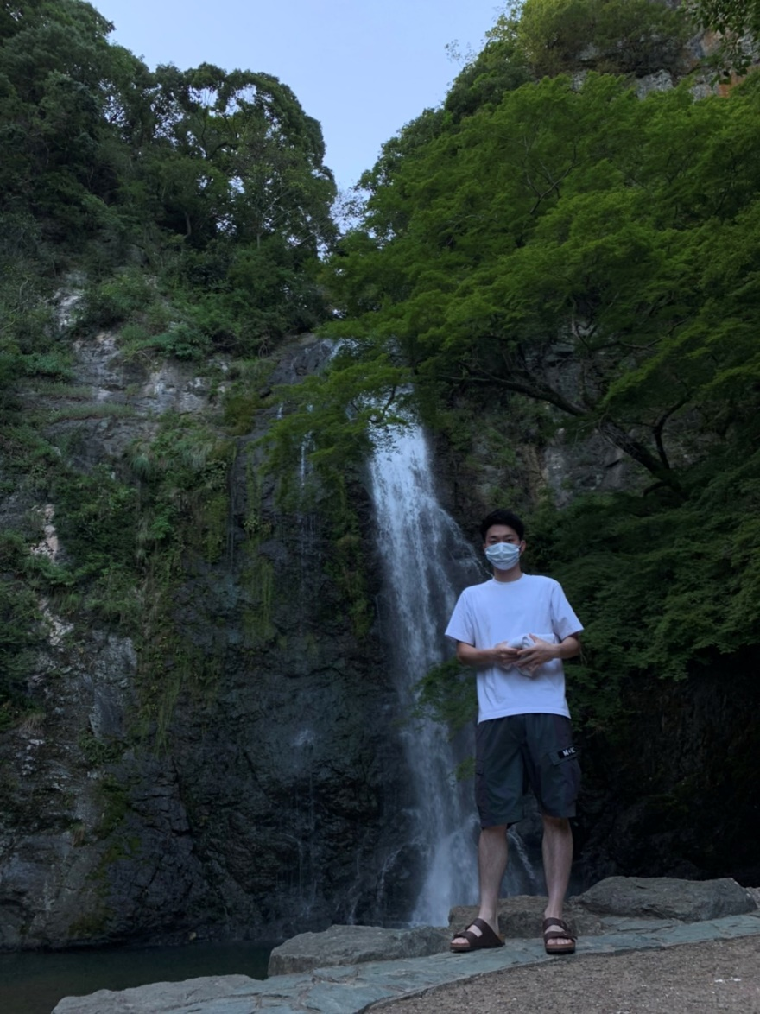
北海道 利尻町
佐藤 諒
地域おこし協力隊
発表資料
出身：兵庫県
活動場所：沓形地区
活動内容：公営塾スタッフ
任期：2024年３月末まで（延長予定）
来島してから約2年半が経ちました。（写真は来島前の痩せている時です）
塾について良い部分も悪い部分も見えてきて自分の意見がもてるようになってきました。
役場的にはまだまだ素人ですが活動内容や抱えている問題などを共有します。

Slide 2
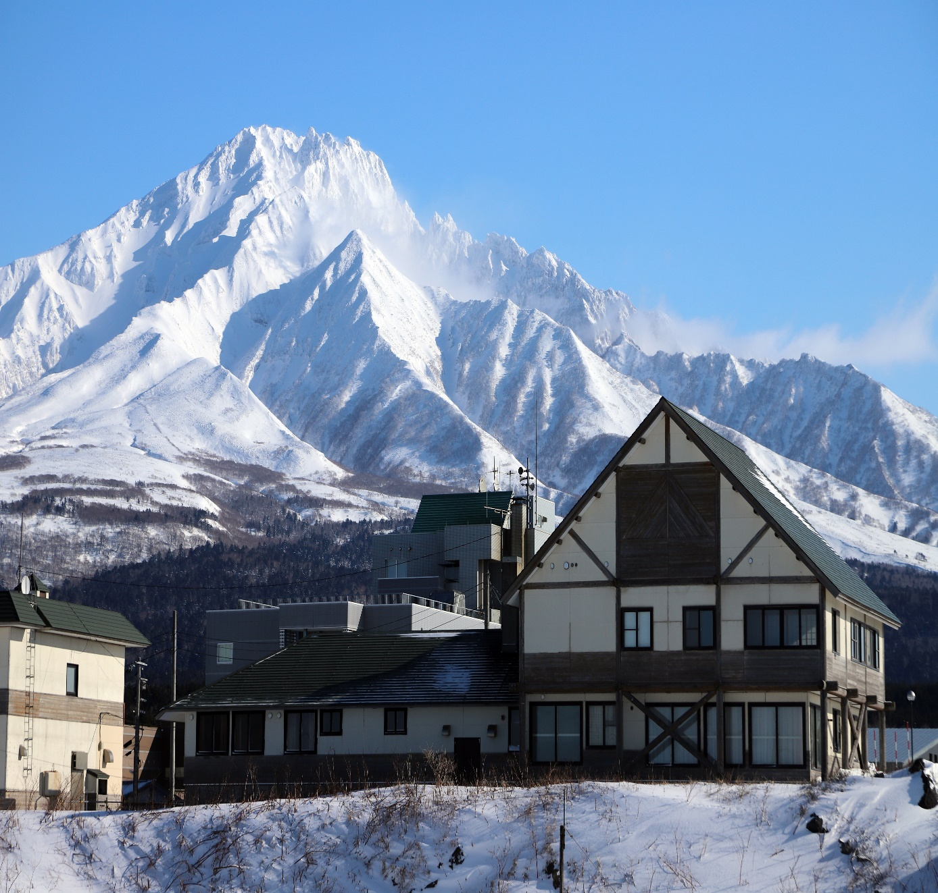
北海道 利尻町
活動内容
地域おこし協力隊
発表資料
平日
12:30～15:30 授業準備
15:30～21:00 授業、自習監督
21:00～ 片付け
利尻高校の生徒を対象とした塾。
自分は主に数学を教えていて、
完全に専門外の科目については時間を貰ってから教えるか、動画教材を使って学んでもらっています

Slide 3
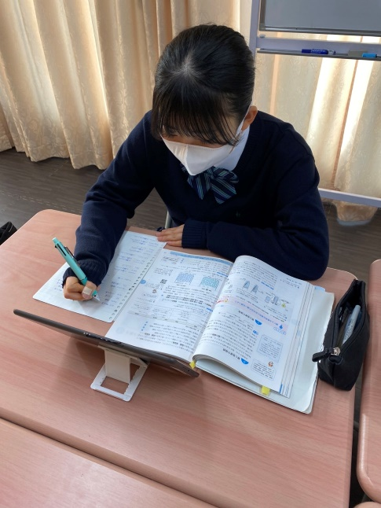
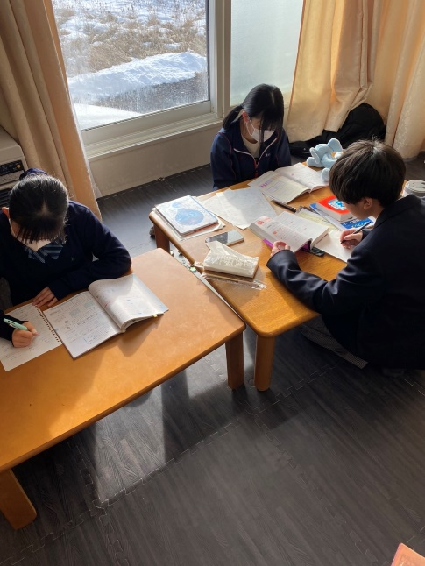
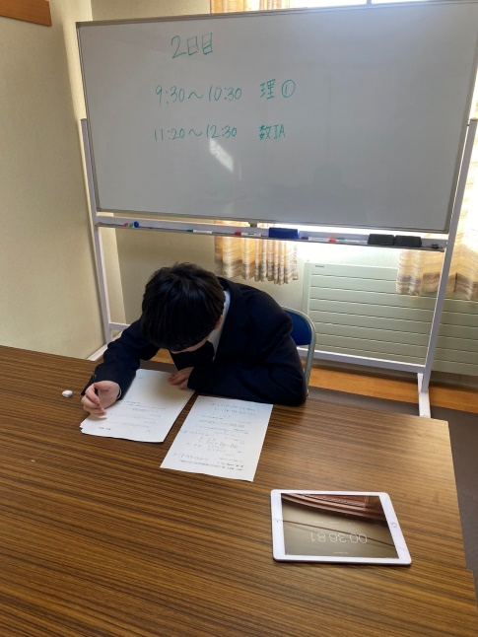
北海道 利尻町
活動内容
地域おこし協力隊
発表資料
動画授業
自習風景
模試
スタディサプリを使ってレベルに合わせた映像授業。
分からない部分は直接指導。
テスト前などは基本的に、自分たちで復習をして問題を出し合ったり、小テストなどで競い合ったりしています。
一般入試を目指している生徒には学校のテストよりレベルの高い問題を解けるように模試などを受けてもらい解説しています。

Slide 4
北海道 利尻町
活動内容
地域おこし協力隊
発表資料
★教育方針
生徒に合わせた個別指導
ありきたりの言い方だが、少人数だからこそできる教育をやってきた。
前提として、卒業後も自分で学び続け成長していける人材を育てようと思い指導をしている。
例をあげると
毎日勉強する生徒がいる。コツコツ自分のペースで勉強するのが得意で成績も優秀。しかし入試や検定など試験日とボーダーが決まっている試験があり、合格するには自分のペースを上げなければいけなくなった時失敗してしまう事があった。身近で見ていて主な原因は2つあると感じた。１つは目標達成するためにどれぐらいの期間で何をしなければならないのかを逆算して考えるなど論理的思考の欠如と、自分の実力をみる客観的視点の甘さだと思った。
改善するためにまず本人になぜ不合格だったのか原因を聞き取りした。そこでは勉強が足りなかったとか時間が足りなかったなどの理由が出てくる、そこでそれはなぜだろうと問いかけてまた答えを出してもらう。それを繰り返していくと根本的な原因が分かってくる。その聞き取りの際にある程度誘導を入れて前に出した２つの原因と近しい答えに辿り着いてもらう。そうすると自分で出した答えだと感じ自ら行動を変えてくれる。
よく言われるPDCAサイクルと同じだがそこに少し誘導を入れていると理解してもらえばいいと思う。
勘違いされないために言っておくが、この誘導は洗脳的なものではない。着地点は自分が想定していた事と生徒が考えた事の間になることが多いし、考えが全く違った場合はそもそも目標が違ったんじゃないかとなるときもある。

Slide 5
北海道 利尻町
抱えている問題点
地域おこし協力隊
発表資料
★開塾以来、高校と協力できていない
理由
学校側の意見
役場が勝手に作ったもので、いきなり協力してと言われても困る。
進路指導やふるさと教育については予定を組んでやっているので他でやってほしくない。
今年度始めに役場から、協力して塾について学校も交えて会議していこうと言われたはずが全く声かけが無い。
役場側の意見
予算は役場で持っている事業なので学校側の要望通りにできるわけではない。
町としてもふるさと教育はやっていきたい
今年度初めに話し合いの場を設けたが、過去の話で攻められるばかりで話し合いにならなかった。

Slide 6
北海道 利尻町
抱えている問題点
地域おこし協力隊
発表資料
★開塾以来、高校と協力できていない
自分なりの見解
個人的に、役場側には不誠実だった行為があったと思うし学校が怒る気持ちは十分わかるが、学校側も一部の先生から協力していこうという意思は見えず、これ以上深く協力していくことは難しいと思った。
生徒と関わる以上、進路について相談されることはあるし、自分なりの意見は伝えたい。あまりにも学校側から否定されることが多いので、視野の狭い進路指導になっていると感じている。北教組の教え方に似ていると感じる、それが悪いとは言わないがそれを町民が理解していない事に危機感がある。あくまで個人的な感想であることを重ねて伝えておく。
学校はふるさと教育を塾でやってほしくないと言っているが、塾は学校の予習復習をする場所でそれがふるさと教育でもいいと思う。もし似たような内容の教育になったとしてもそれは無駄ではないと思う。
役場側に対して。この3年間ずっと塾の方針が決まってないからと理由で活動が制限されてきている。学校にも方針がないならどこで協力すればよいかわからないと言われ続けている。協力隊の身分ではなにも決めさせてもらえないのであれば、せめて上から命令が欲しい。

Slide 7
来年度以降
北海道 利尻町
地域おこし協力隊
発表資料
★公営塾の民営化
前項で述べた学校との関係性や動きのスピーディーさ、富士町の生徒についてなど、諸々考えると利尻町役場が主体で進めるより民間の企業に委託するほうが良い動きになりそうと役場側からの意見があり実現に向けて動き出している。民間だけでは赤字なのが予想できるので行政からの補助は必須。
民営化するにあたって今まで対象を高校生のみとしていたが中学生も対象に入れて町としてはメインを中学生にする。
民営化し行政からの補助を受ける分、町民から見て分かりやすいように評価基準を設け目標を設定し事業の舵取りの判断が出来るようにしなければならないと思う。その評価基準を学力や通塾率、進学先などどこに置くかは要検討だが、まずは全国学力テストの点数などに置くべきだと思う。
やはり保護者や町民から理解されやすいのは点数だと思う。ただ学校全体の学力を上げるにはどれだけ短くても5年はかかると思うし、10年20年やり続ける覚悟で計画しなければならない。
今までも民間のプリマペンギーノに公営塾の運営をサポートしてもらっていたが上手くまとまらなかった。
失敗の理由としては担当者が駐在していないので月1回程度の来島のタイミングでしか話が進まなかったことや、決定権を役場側が持っていて、何か方針を決めるにしても次年度の1年間を考える期間として決定が先送りになりうやむやになる事が多かった。
今回提案している民営化ではスタッフが常に町で働き、基本的な業務に関しては企業側の判断で出来るようになる。島の企業を採用することで町民の不安を解消し町内での雇用も増える。

Slide 8
来年度以降
北海道 利尻町
地域おこし協力隊
発表資料
★公営塾民営化への課題
民営化完全開始の目標は令和6年度からで、来年度は準備期間。
現状では民間化の人員は確保できているが来年度中に事業を決定できなければ従業員が足りなくなり事業自体が破綻となる可能性が高い。島の少子化に拍車がかかるかもしれないので今年度中の決定は必須。
来年度の変更点は授業料の無料化と場所の変更。
民営化実現への課題は複数絡み合って存在するが、すべての軸となる問題に予算がある。
どんな役場でもこの課題は出てくるが、ここで躓いている役場は基本上手くいっていないと思う。やりたくないなら理由として使うのはありだが必要ならクリアしなければならない。
今も予算は話し合っているが役場側に必要以上に安く済ませようとする意志を感じる。
現状で役場側の意見を聞いていると人件費を協力隊ベースで考えていると思う。自分も協力隊で利尻に来たがそれは3年という任期があり役場所属という盾もあったからであり、民間の仕事になるなら人件費はしっかりかけなければならないと思う。
あとふるさと教育もやっていくのであればそこにも予算をかけるべきだと思う。行う頻度にもよるが、月に数回行うなら通常の学習よりもお金と手間がかかると思う。役場側にはその理解がまだまだ乏しいと感じる。もちろん安く済ませるに越したことはないがボランティアではないのでお金は発生してしまう。計画中の内容をすべて合わせても一千万円から二千万円程度に収まると思う。これを高いと判断するなら節約などなしで協力隊を使って今まで通りやればいいと思う。

